Slide 1

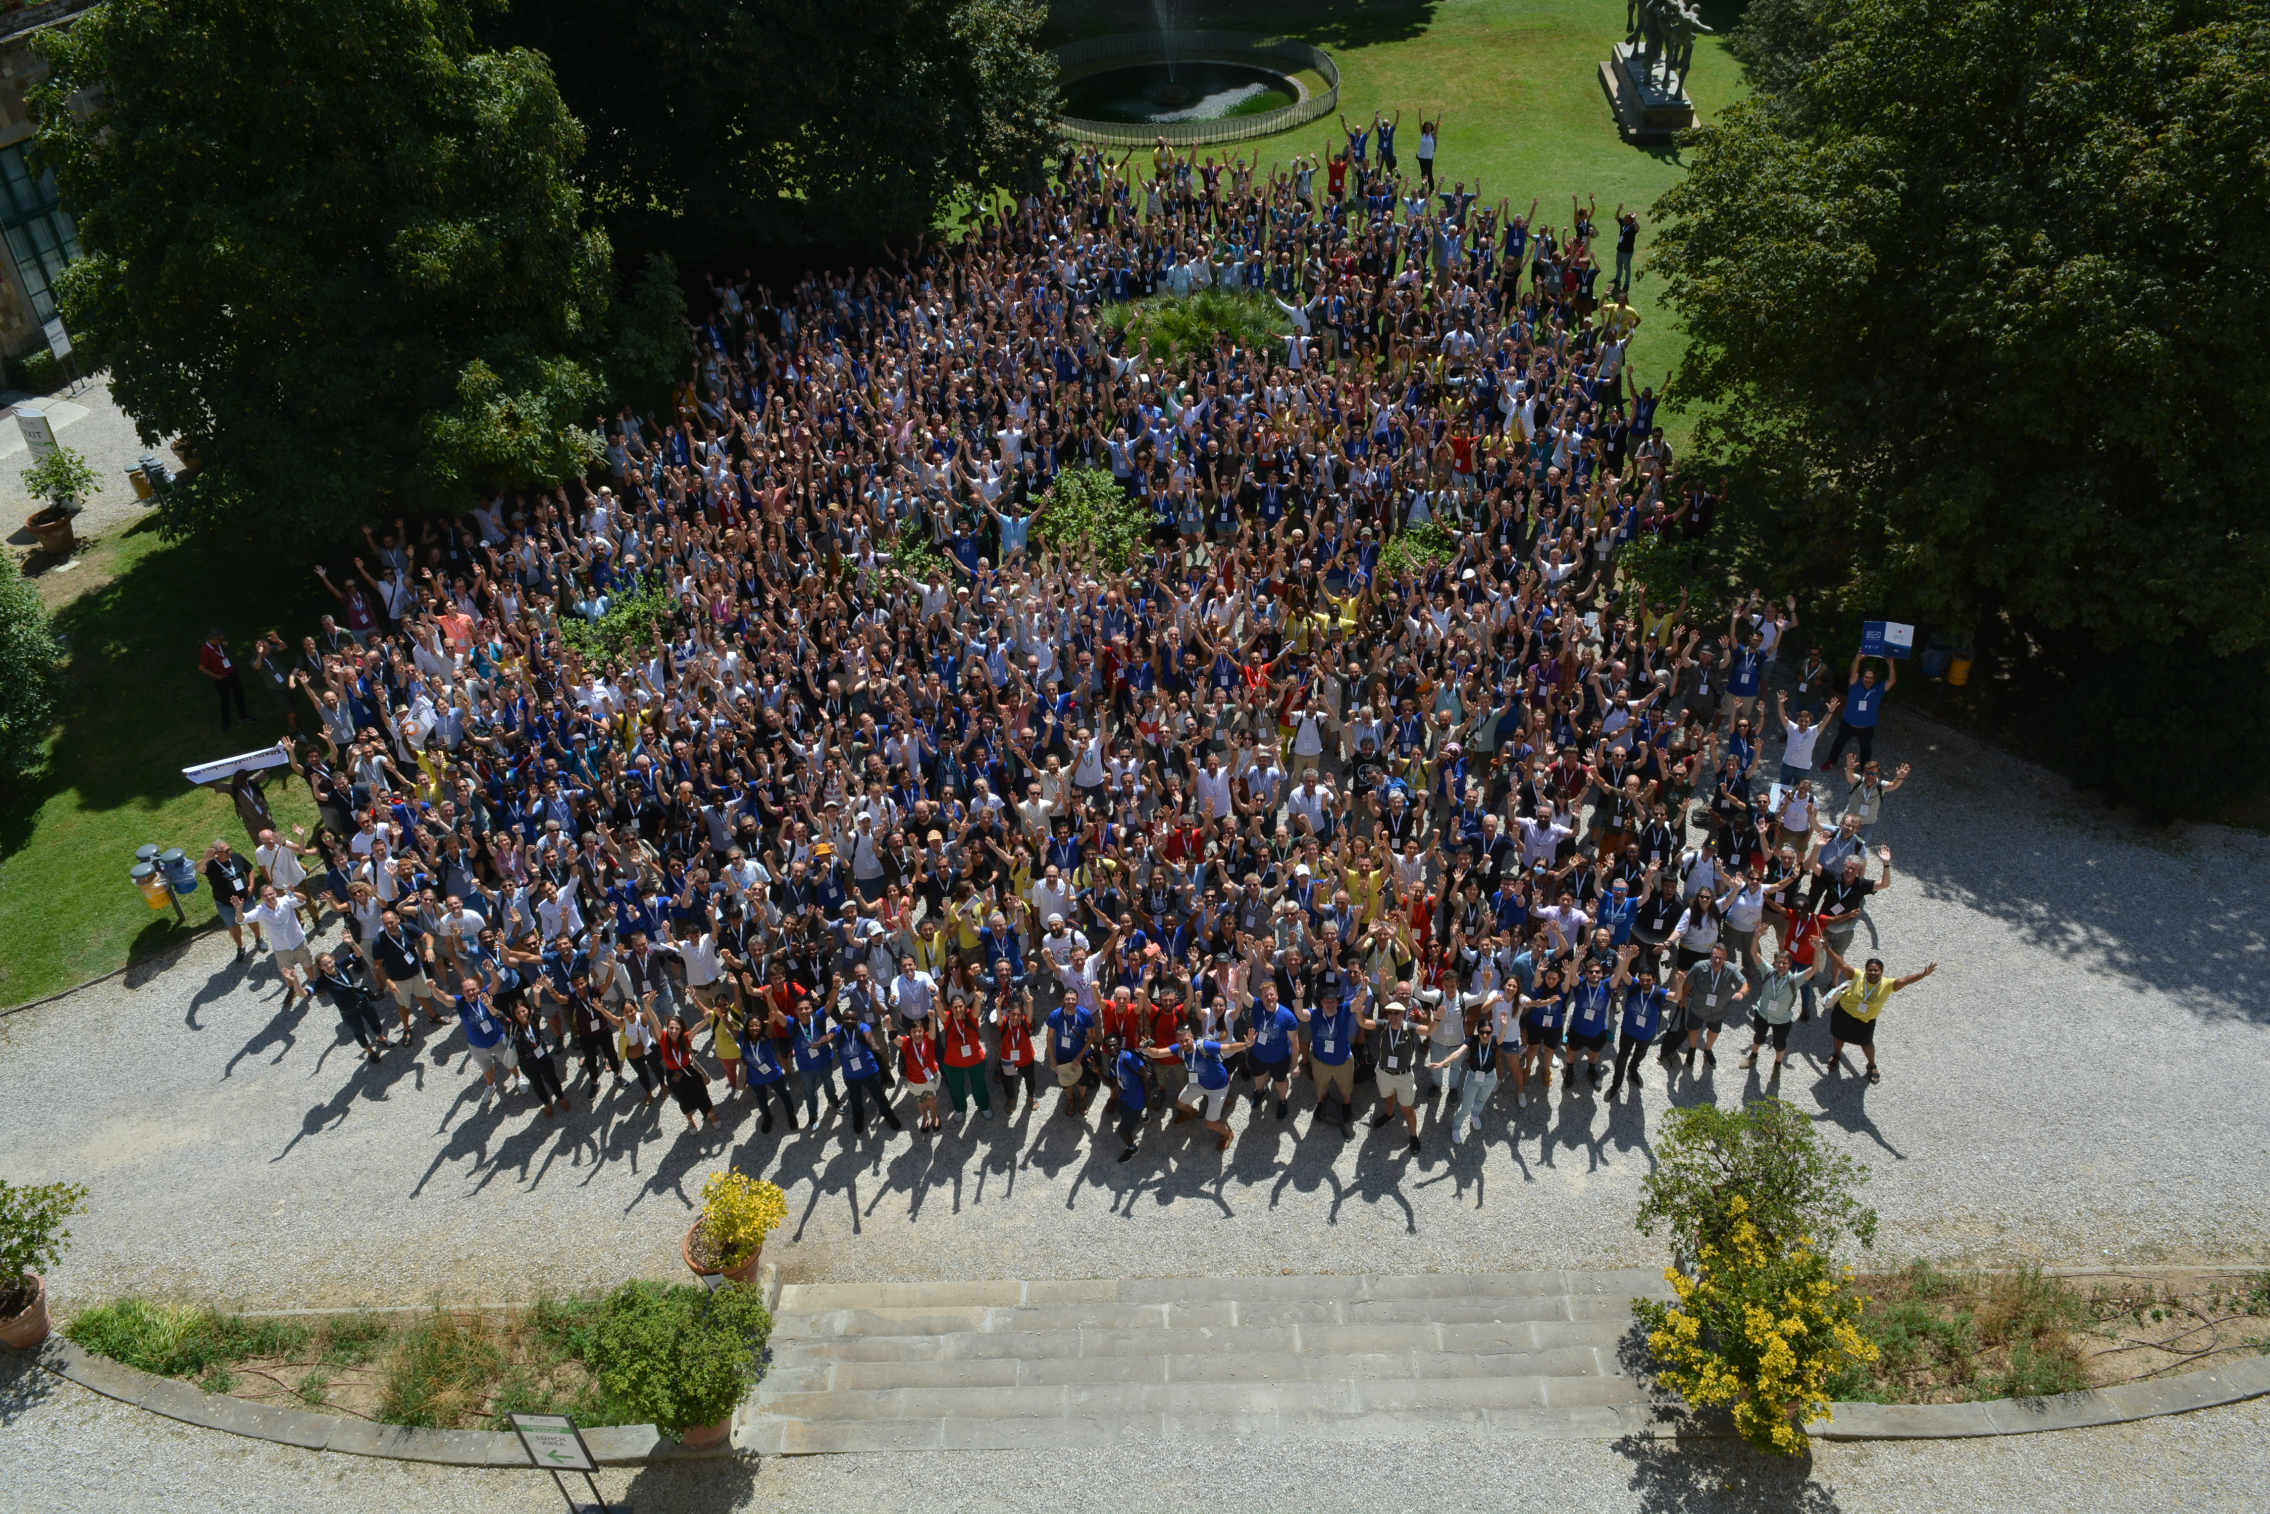
FOSS4G 2026 Hiroshima
FOSS4G is an annual conference organized by OSGeo and LOC
FOSS4Gは、OSGeo財団と現地実行委員回により開催される国際会議
Largest conferences about open source geospatial technology.
地理空間オープンソースに関する世界最大の会議
Around 500 to 1200 participant
500から1200人の参加者。開催場所による
１５０ participant in Japanese FOSS4G
国内のFOSS4Gでは150人程度

Slide 2
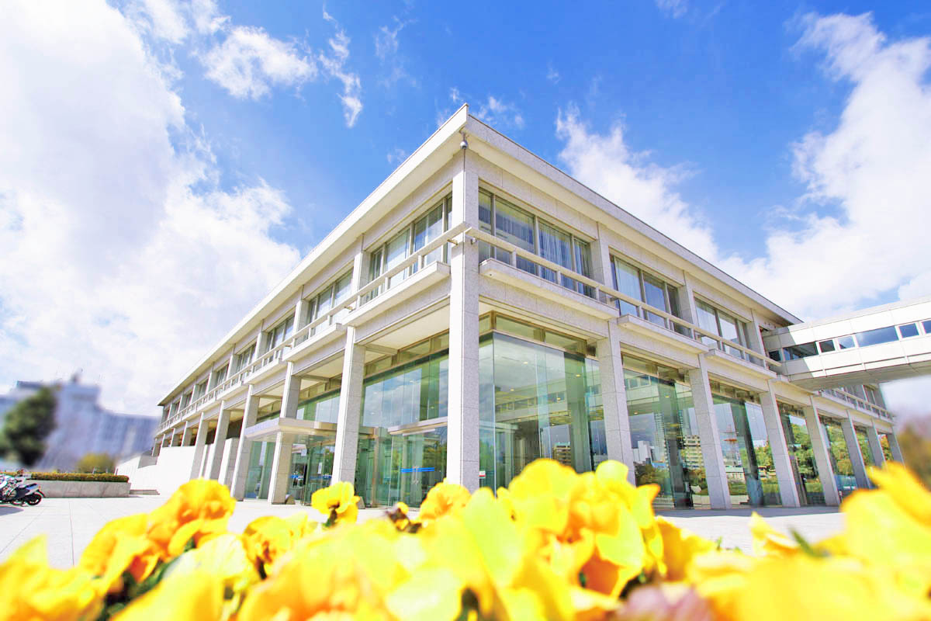
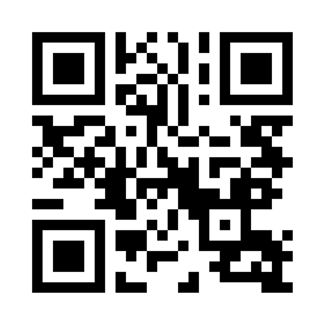
FOSS4G 2026 Hiroshima
FOSS4G 2026 will be held at the Hiroshima International Conference Center.
FOSS4G 2026は広島国際会議場で開催
Date: From 30 Aug. to 5 Sep. Call for presentations will be start Dec. 2025.
日程：8月30日から9月5日。2025年12月頃から募集開始予定
© Hiroshima International Conference Center
FOSS4G 2026 Flyer ( will be updated)

Slide 3
FOSS4G 2026 Hiroshima
FOSS4Gの今を知るための多彩なプログラム
Hands on：30-31 Aug.
各種FOSS4Gの操作実習
Main Conference: 1-3 Sep.
プレゼンテーション：10トラック、約150（各20分+Q&A）
学術セッション：ISPRS Archives, 査読付き
ライトニングトーク：5分間プレゼン
ポスターセッション：約20
インタラクティブデモ：地理空間技術の実践的な活用を紹介
Code Sprint: 4-6 Sep.
コミュニティとFOSS4G開発者の共同作業
© Hiroshima International Conference Center
FOSS4G 2026 Flyer (更新予定)

Slide 4
FOSS4G 2026 Hiroshima
A diverse Program to understand the current state of FOSS4G.
Hands-on Workshops: August 30-31
Practical training sessions on various FOSS4G tools
Main Conference: September 1-3
Presentations: 10 tracks, 150 sessions (each 20 minutes + Q&A)
Academic Session: Peer-reviewed papers published in ISPRS Archives
Lightning Talks: 5-minute presentations
Poster Session: Around 20 posters
Interactive Demos: Showcasing practical applications of geospatial technologies
Code Sprint: September 4-6
Collaborative work by the community and FOSS4G developers
© Hiroshima International Conference Center
FOSS4G 2026 Flyer ( will be updated)

